Slide 1




침대 경사를
올릴 수 있어요!
침대 경사를
내릴 수 있어요!

Slide 2




버튼을 터치해서 경사를
조절할 수 있어요
침대 경사를
올릴 수 있어요!
침대 경사를
내릴 수 있어요!

Slide 3
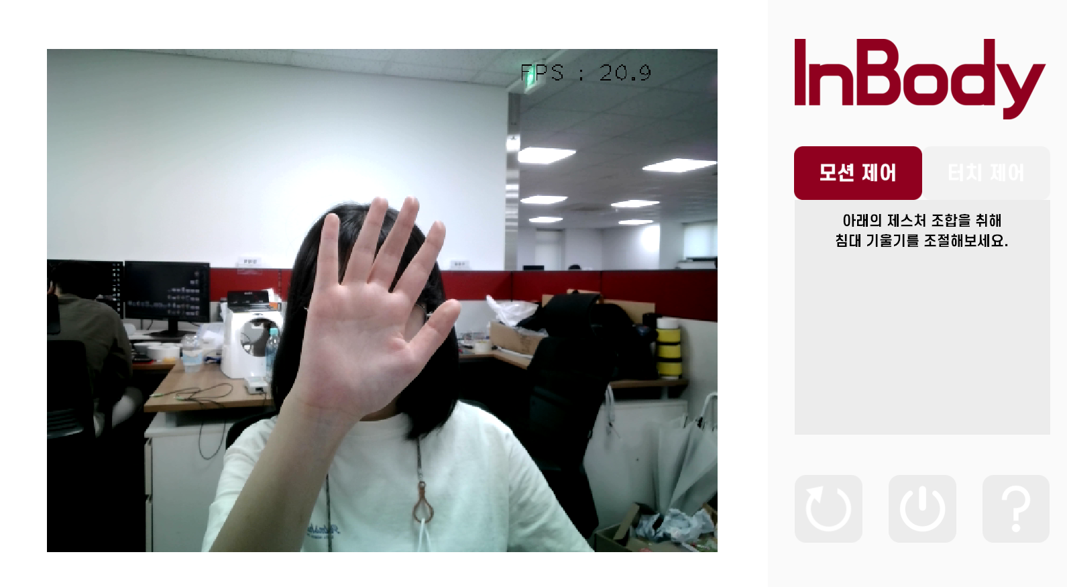
①
②
③

Slide 4






ㅁ
제스처 제어 모드 실행중
오른손을 들어서
등받이 세우기
멈춤
등받이 눕히기
포즈를 취한 후,
잠시 유지해주세요.

Slide 5





Slide 6

터치 제어 모드 실행 중

Slide 7
제스처를 이용해 침대 경사를 조절할 수 있는 프로그램입니다.
다음과 같은 제스처를 취하면 침대의 경사가 조절됩니다.

